Slide 1
الفصل الثامن
الدوال التربيعية

Slide 2
تابع حل المعادلات التربيعية باستعمال القانون العام
8-4

Slide 3
تدرب وحل المسائل

Slide 4
المثالان 1، 2
حُل كل معادلة فيما يأتي باستعمال القانون العام مقربًا الحل إلى أقرب جزء من عشرة إذا كان ذلك ضروريًا:

Slide 5
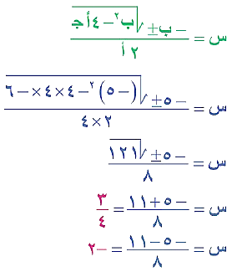
11) 4س² + 5س – 6 = 0

Slide 6
12) س² + 16 = 0
س²= -16
Ø

Slide 7
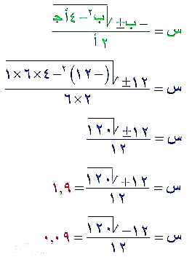
13) 6س² – 12س + 1 = 0

Slide 8
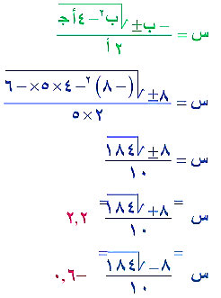
14) 5س² – 8س = 6

Slide 9
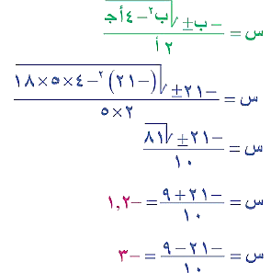
15) 5س² + 21س = -18

Slide 10
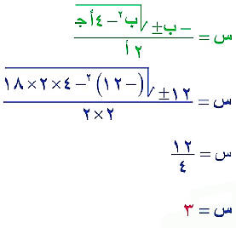
16) 2س² = 12س – 18

Slide 11
مثال 3
حُل كل معادلة فيما يأتي، واذكر الطريقة التي استعملتها:

Slide 12
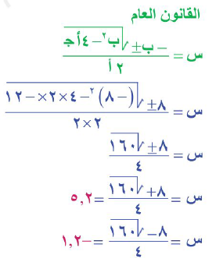
17) 2س² – 8س = 12

Slide 13
18) 3س² – 24س = -36
التحليل إلى العوامل
3س² – 24س + 36 = 0
س² – 8س + 12 = 0
(س-2) (س-6) = 0
س= 2
س= 6

Slide 14
19) س² – 3س = 10
التحليل إلى العوامل
س² – 3س - 10 = 0
(س+2) (س-5) = 0
س= -2
س= 5

Slide 15
مثال 4
فأوجد قيمة المميز لكل معادلة فيما يأتي، ثم حدد عدد حلولها الحقيقية:

Slide 16

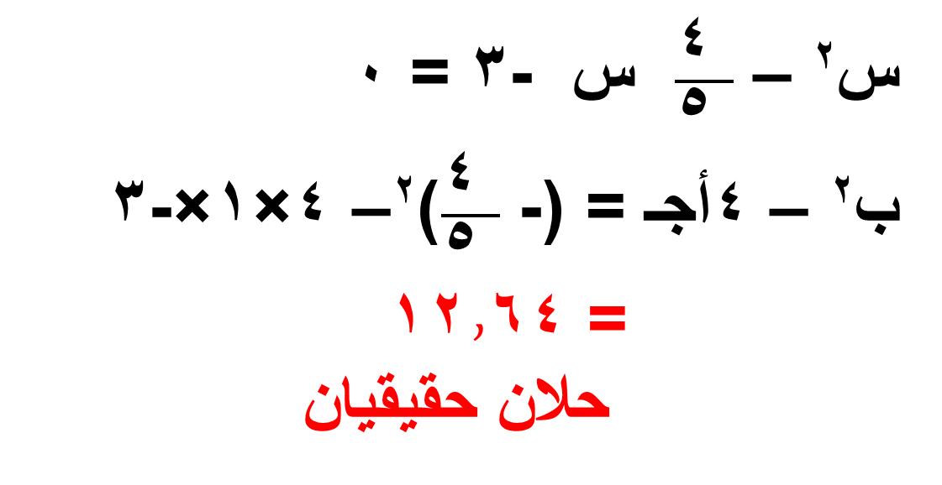

Slide 17
21) 5,0س² – 2س = -2
0.5 س² –2س +2 = 0
ب² – 4أجـ = (-2)²– 4×0.5×2
= 0
حل حقيقي واحد

Slide 18
22) 2,0س² – 1.5س +2.9 =0
0.2 س² –1.5س + 2.9 = 0
ب² – 4أجـ = (-1.5)²– 4×0.2×2.9
= - 0.07
لا يوجد حلول حقيقية

Slide 19
الربط مع الحياة

Slide 20
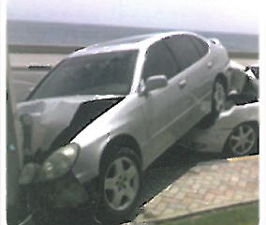
ومن أسباب الحوادث المرورية: القيادة في أثناء التعب والإرهاق، الانشغال عن القيادة، عدم التقيد بأنظمة المرور، التهور في القيادة، وعدم ربط حزام الأمان، وغيرها. حيث بلغ عدد الحوادث المرورية في عام 2020م 4618 شخصا.

Slide 21
23) مرور: تمثل المعادلة
ف = 07,0ع² + 19,0ع المسافة (ف) بالأمتار التي تقطعها سيارة تسير بسرعة (ع) كلم/ ساعة للتوقف تمامًا بعد استعمال المكابح، فإذا كانت حدود السرعة القصوى في أحد الشوارع 80كلم/ ساعة، وتوقفت سيارة منذر بعد 55 مترًا من استعماله المكابح، فهل كانت سرعته تزيد على السرعة القصوى؟ فسر تبريرك .

Slide 22
ف= 0.007 × (80)2 + 0.19 × 80
ف= 60
المسافة للسرعة القصوى = 60 مترًا
والمسافة لـ منذر = 55 مترًا
إذن سرعة منذر لا تزيد عن السرعة القصوى

Slide 23
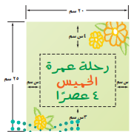
24) إعلان: يعد راشد ملصقًا للإعلان عن رحلة عمرة، ويريد أن يغطي ثلاثة أرباع المساحة بنصوص كتابية .

Slide 24
أ) اكتب معادلة لمساحة القسم النصي
(20-2س)(25-7س)=375

Slide 25
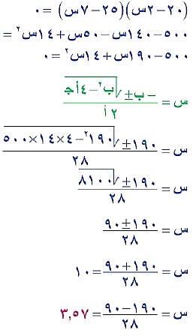
ب) حُل المعادلة باستعمال القانون العام.

Slide 26
ج) كم يجب أن تكون هوامش الملصق؟
0,7 سم على الجانبين و2,8 سم من الأعلى
2,1 سم من الأسفل تقريبًا

Slide 27
حدد دون استعمال التمثيل البياني عدد المقاطع السينية لكل دالة فيما يأتي:

Slide 28
25) 25,4س + 3 = -3س²
3 س² + 4.25س + 3 = 0
ب² – 4أجـ = (4.25)²– 4×3×3
≈ - 17.9
قيمة المميز سالبة، إذن لا يوجد مقاطع سينية لهذه المعادلة
صفر

Slide 29

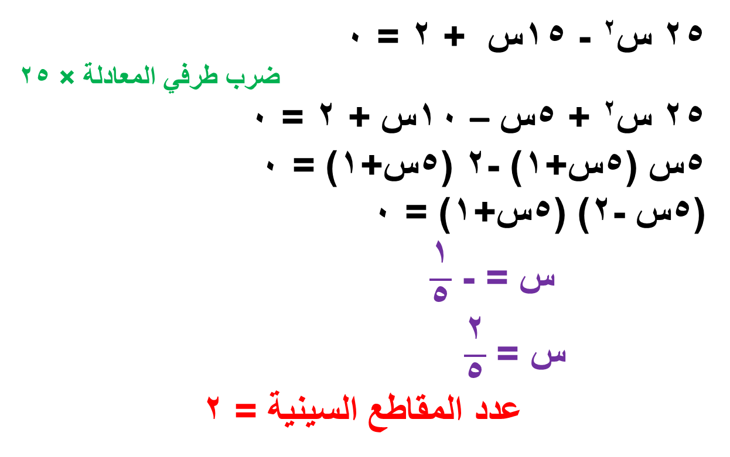

Slide 30
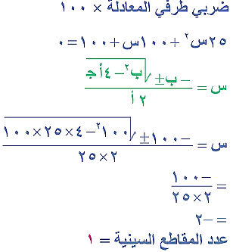
27) 0.25 س² + س = -1

Slide 31
حُل كل معادلة فيما يأتي باستعمال القانون العام مقربًا الحل إلى أقرب جزء من عشرة إذا كان ذلك ضروريًا:

Slide 32
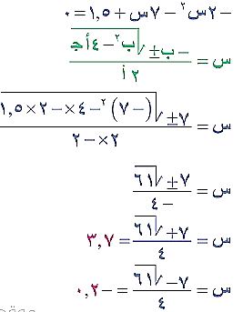
28) -2س² – 7س = -5,1

Slide 33
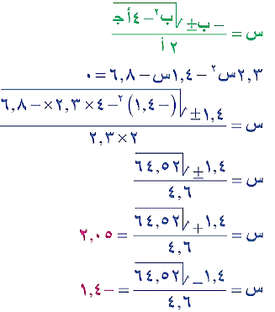
29) 2.3س² – 1.4س = 6.8

Slide 34
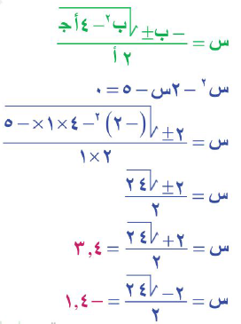
30) س² – 2س = 5

Slide 35
ح31) تمثيلات متعددة: سوف تستكشف الدوال الأسية في هذه المسألة:

Slide 36
أ) جدوليًا: انسخ الجدول الآتي وأكمله:
الزمن (ساعة) | 0 | 1 | 2 | 3 | 4 | 5 | 6
عدد البكتيريا | 1 = 2⁰ | 2 = ¹2 | 4 = ²2
64=2 ⁶
32=2 ⁵
16=2 ⁴
8=2 ³

Slide 37
ب) بيانيًا: مثل المعلومات المعطاة في الجدول بيانيًا باستعمال النقاط (الزمن، عدد البكتيريا)، وهل التمثيل خطي أم تربيعي أم غير ذلك؟
التمثيل البياني ليس خطيًا ولا تربيعيًا

Slide 38
جـ) تحليليًا: ماذا يحدث لعدد البكتيريا كل ساعة؟ اكتب دالة تمثل هذا النمط.
يتضاعف عدد البكتيريا كل ساعة د(س)=2^{س}

Slide 39
مسائل مهارات التفكير العليا

Slide 40
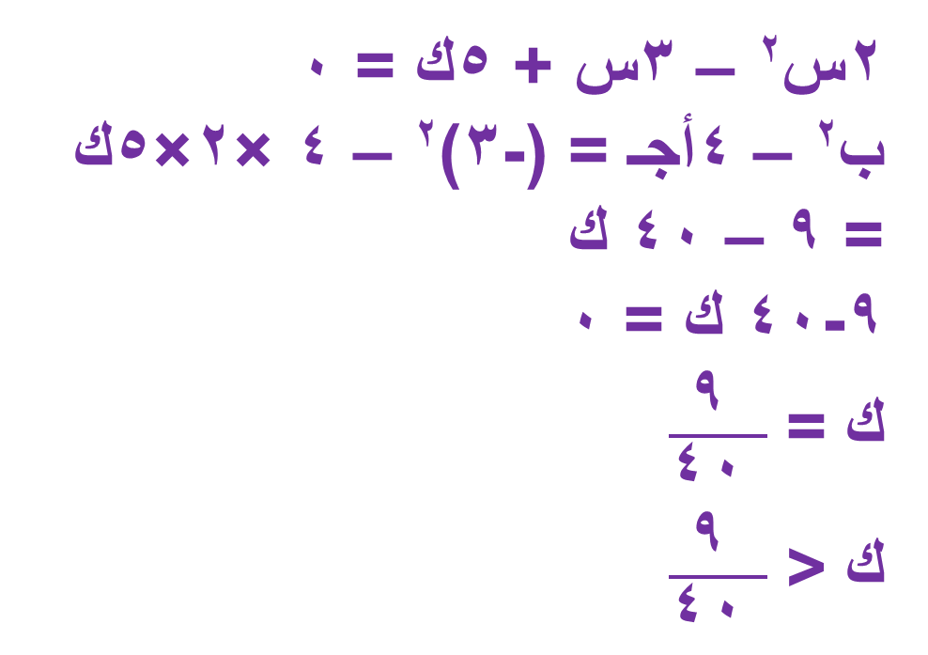
32) تحد: أوجد جميع قيم ك التي تجعل للمعادلة: "2س² – 3س + 5ك = 0" حلين حقيقيين .

Slide 41
تبرير: بين فيما إذا كان عدد الحلول الحقيقية لكل مما يأتي حلان، أو حل واحد، أو لا يوجد حل:

Slide 42
33) التمثيل البياني لدالة تربيعية لا تحتوي على مقطع سيني .
لا يوجد حل

Slide 43
34) التمثيل البياني لدالة تربيعية تمس محور السينات .
حل واحد.

Slide 44
35) التمثيل البياني لدالة تربيعية تقطع محور السينات مرتين .
حلان

Slide 45
36) قيمتا كل من أ، ب أكبر من صفر، وقيمة جـ أصغر من صفر في الصيغة القياسية للدالة التربيعية .
حلان.

Slide 46
37) مسألة مفتوحة: اكتب 3 دوال تربيعية على أن يكون مميز الأولى غير موجب، ومميز الثانية سالبًا، ومميز الثالثة صفرًا .
المميز موجب للدالة د(س) = س²-4
المميز سالب للدالة د(س) = س²+4
المميز صفر للدالة د(س) = س²-8س+16

Slide 47
38) اكتب: وضح طرق حل المعادلات التربيعية، وأعط مثالًا مختلفًا لكل طريقة. فسر إجابتك.
التحليل طريقة سهلة عندما تكون ثلاثية الحدود قابلة للتحليل.
التمثيل البياني: يعطي فقط جذورًا تقريبية لإيجاد الجذر التربيعي طريقة سهلة عندما تكون المعادلة من الشكل أس²+ب= 0 ، لكنها غير فعالة إذا لم يكن الطرفان مربعًا كاملًا.
إكمال المربع: طريقة مضمونة لحل جميع المعادلات التربيعية، لكن قد تكون حساباتها غير سلسلة إذا كانت تحوي كسورًا.
القانون العام: طريقة مضمونة لحل جميع المعادلات التربيعية.

Slide 48
تدريب على اختبار

Slide 49
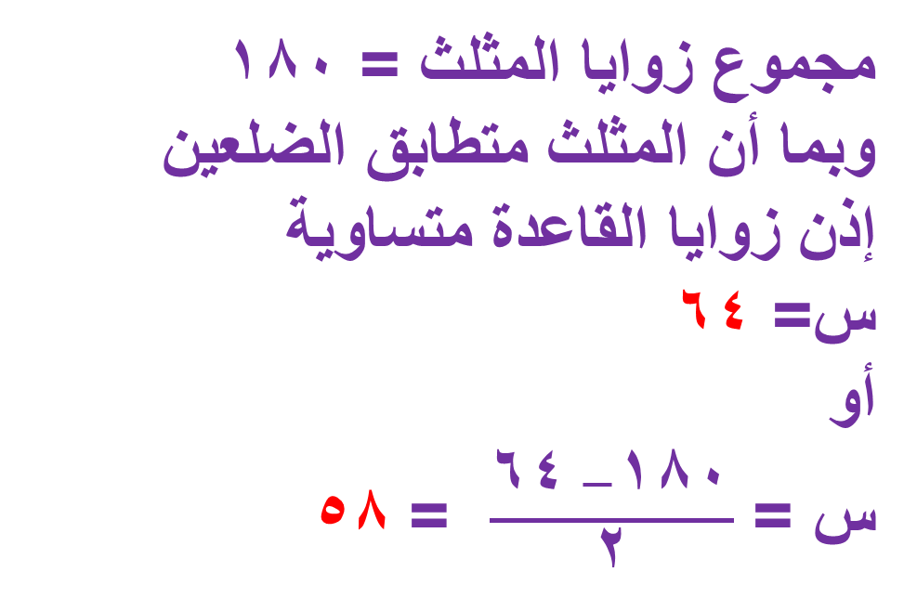
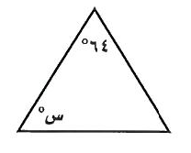
39) إجابة قصيرة: إذا علمت أن المثلث المجاور متطابق الضلعين، فما قيمة س؟

Slide 50
40) ما حلول الدالة التربيعية 6هـ² + 6هـ = 72؟
أ) 3 أو -4 جـ) لا يوجد حلول حقيقية
ب) -3 أو 4 د) 12 أو -48

Slide 51
6 هـ² + 6 هـ - 72 = 0
هـ² + هـ - 12 = 0
(هـ - 3) (هـ +4) = 0
هـ = 3
هـ = -4
الاختيار الصحيح
أ) 3 أو -4

Slide 52
مراجعة تراكمية

Slide 53
حُل كل معادلة فيما يأتي بإكمال المربع مقربًا الحل إلى أقرب جزء من عشرة إذا كان ذلك ضروريًا:
الدرس 8-3

Slide 54
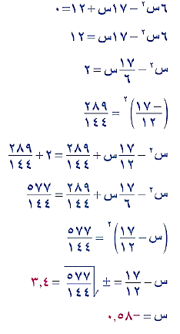
41) 6س² – 17س + 12 = 0

Slide 55
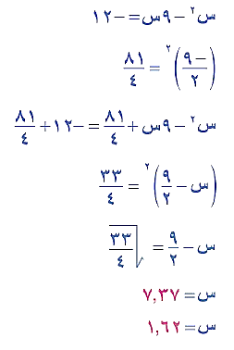
42) س² – 9س = - 12

Slide 56
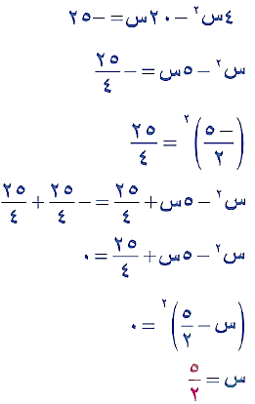
43) 4س² = 20س – 25

Slide 57
لتكن ص = س2 – 5س + 4 .
الدرس 8-1

Slide 58
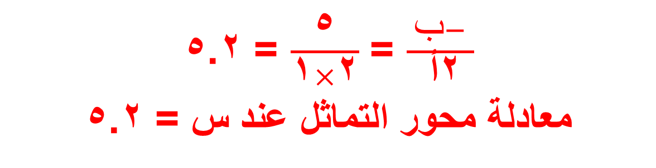
44) اكتب معادلة محور التماثل.

Slide 59
45) أوجد إحداثيات نقطة الرأس، وهل هي نقطة عظمى أم صغرى؟
عند س = 2.5
ص = (2.5)² – 5 × 2.5 + 4
ص = 6.25 – 12.5 + 4
ص = -2.25
(2.5 ، -2.25) نقطة صغرى

Slide 60
46) مثل الدالة بيانيًا.

Slide 61
47) حدد مجال الدالة ومداها.
المجال= جميع الأعداد الحقيقية
المدى= {ص|ص≥-25,2}

Slide 62
استعد للدرس اللاحق

Slide 63
مهارة سابقة
أوجد ناتج كل مما يأتي:

Slide 64



Slide 65



Slide 66



Slide 67



Slide 68



Slide 69



